Slide 1
Analyse algorithme

Slide 2
Principe de Fonctionnement
Identification du bruit : L'algorithme d'IA analyse l'entrée audio ou vidéo pour identifier et distinguer le signal souhaité (parole, musique, etc.) et le bruit de fond. Ceci est réalisé grâce à des techniques complexes de traitement du signal et des algorithmes de reconnaissance de formes.
Suppression du bruit : Une fois le bruit identifié, le modèle d'IA applique des techniques de filtrage avancées pour atténuer ou éliminer le bruit indésirable tout en préservant l'intégrité du signal souhaité. Ceci est accompli en tirant parti de divers algorithmes de réduction du bruit et de méthodes de filtrage adaptatif.
Amélioration du signal : Après avoir supprimé le bruit, le modèle AI se concentre sur l'amélioration du signal souhaité en appliquant des techniques de traitement audio avancées. Cela inclut des techniques telles que l'égalisation du signal, la compression de la plage dynamique et des algorithmes d'amélioration de la parole pour améliorer la clarté, l'intelligibilité et la qualité audio globale.
Traitement en temps réel : la technologie de réduction du bruit IA est souvent conçue pour fonctionner en temps réel, permettant une suppression immédiate du bruit pendant les communications audio et vidéo en direct. Ceci est réalisé en utilisant des algorithmes efficaces et des architectures matérielles optimisées capables de gérer les exigences de calcul dans des scénarios en temps réel.

Slide 3
Technologies
Apprentissage automatique : Ces algorithmes sont formés sur de grands ensembles de données d’échantillons audio bruyants et propres pour apprendre les modèles et les caractéristiques du bruit. Grâce au processus de formation, les algorithmes peuvent identifier et différencier le bruit et les signaux audio souhaités, ce qui leur permet de supprimer ou de réduire efficacement le bruit des enregistrements audio. (pas temps réels ??)
Réseaux de neurones profonds (DNN) : Les DNN sont couramment utilisés dans la réduction du bruit de l’IA pour extraire les caractéristiques pertinentes des signaux audio et faire des prédictions précises sur la présence de bruit. Ces réseaux peuvent capturer des relations complexes dans les données audios et effectuer des ajustements précis pour supprimer le bruit tout en préservant la clarté de l'audio souhaité.
Soustraction spectrale : Il fonctionne en estimant le spectre de bruit du signal audio bruyant observé et en le soustrayant du signal d'origine pour obtenir une version plus propre. Les techniques de soustraction spectrale utilisent des opérations mathématiques pour modéliser les propriétés spectrales du bruit et effectuer le processus de soustraction.
Filtrage adaptatif : Bien pour le temps réel. Ces techniques analysent en permanence le signal audio entrant et ajustent dynamiquement les paramètres de réduction du bruit pour s'adapter aux conditions de bruit changeantes. Les filtres adaptatifs peuvent suivre et réduire efficacement la présence de bruit, même dans des environnements dynamiques et imprévisibles.
Beamforming : Le Beamforming est une technique utilisée pour améliorer le signal audio souhaité tout en supprimant le bruit et les interférences provenant d'autres directions. Dans la réduction du bruit de l’IA, des algorithmes de formation de faisceaux sont utilisés pour séparer spatialement la source sonore cible du bruit de fond. En se concentrant sur la source sonore souhaitée, la formation de faisceaux peut améliorer le rapport signal/bruit et améliorer la qualité audio globale.
Traitement en temps réel : les technologies de réduction du bruit IA intègrent souvent des capacités de traitement en temps réel, permettant une réduction immédiate du bruit pendant la communication audio et vidéo. Les algorithmes de traitement en temps réel permettent une suppression rapide et efficace du bruit sans introduire de latence ou de retards importants dans la communication.

Slide 4
Open source

Slide 5
RNNoise https://jmvalin.ca/demo/rnnoise/
What | Noise suppression library
Type | Based on a recurrent neural network
Charactestics | Small, fast, no expansive gpu (ie Raspberry Pi)
Open source | Oui : https://gitlab.xiph.org/xiph/rnnoise/
Libre de droit ? | ?
Gratuit ? | ?
Remarque: démo interactive disponible sur base de donnée. Également une démonstration en temps réels en utilisant microphone sur leur site internet ( https://jmvalin.ca/demo/rnnoise/ ) .
Ils disent offrir The result is much simpler (easier to tune) and sounds better than traditional noise suppression systems (been there!).
Database disponible gratuitement

Slide 6
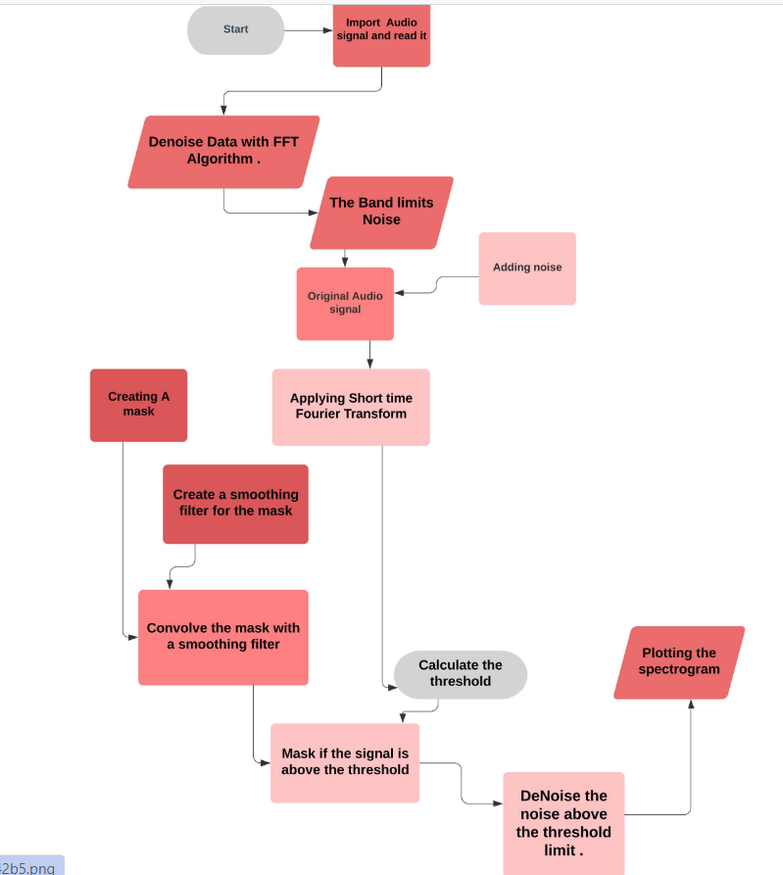
"Noise suppression for Voice"
Real time noise cancellation of the noise in the Audio data signal
PYTHON
Algo ressemble à ce qu'on a fait en SP ( FFT, thresold, wav file, librairie simple)
Documentation sur leur site

Slide 7
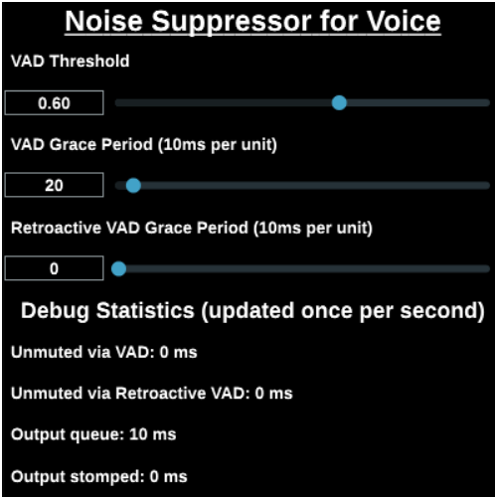
noise-suppression-for-voice
What | Noise suppression github
Type | Based on a recurrent neural network
Charactestics | Small, fast, no expansive gpu (ie Raspberry Pi)
Open source | Oui : https://gitlab.xiph.org/xiph/rnnoise/
Libre de droit ? | ?
Gratuit ? | ?
Remarque: démo interactive disponible sur base de donnée. Également une démonstration en temps réels en utilisant microphone sur leur site internet ( https://jmvalin.ca/demo/rnnoise/ ) .
Ils disent offrir The result is much simpler (easier to tune) and sounds better than traditional noise suppression systems (been there!).
Database disponible gratuitement

Slide 8
Batlez/AMD-Noise-Suppression https://github.com/Batlez/AMD-Noise-Suppression
What | Noise suppression library
Type | Based on a recurrent neural network
Charactestics | Small, fast, no expansive gpu (ie Raspberry Pi)
Open source | Oui : https://gitlab.xiph.org/xiph/rnnoise/
Libre de droit ? | ?
Gratuit ? | ?
Remarque: démo interactive disponible sur base de donnée. Également une démonstration en temps réels en utilisant microphone sur leur site internet ( https://jmvalin.ca/demo/rnnoise/ ) .
Ils disent offrir The result is much simpler (easier to tune) and sounds better than traditional noise suppression systems (been there!).
Database disponible gratuitement

Slide 12
Type de bruit
Type of Noise |  | Definition and example | Algo to counter
'Normal' Noise | Stationnaire
 | Non stationnaire

